Slide 1
Инвестиционный паспорт
муниципального района «Тунгиро-Олёкминский район»
Забайкальского края
с. Тупик, 2020 г.

Slide 2
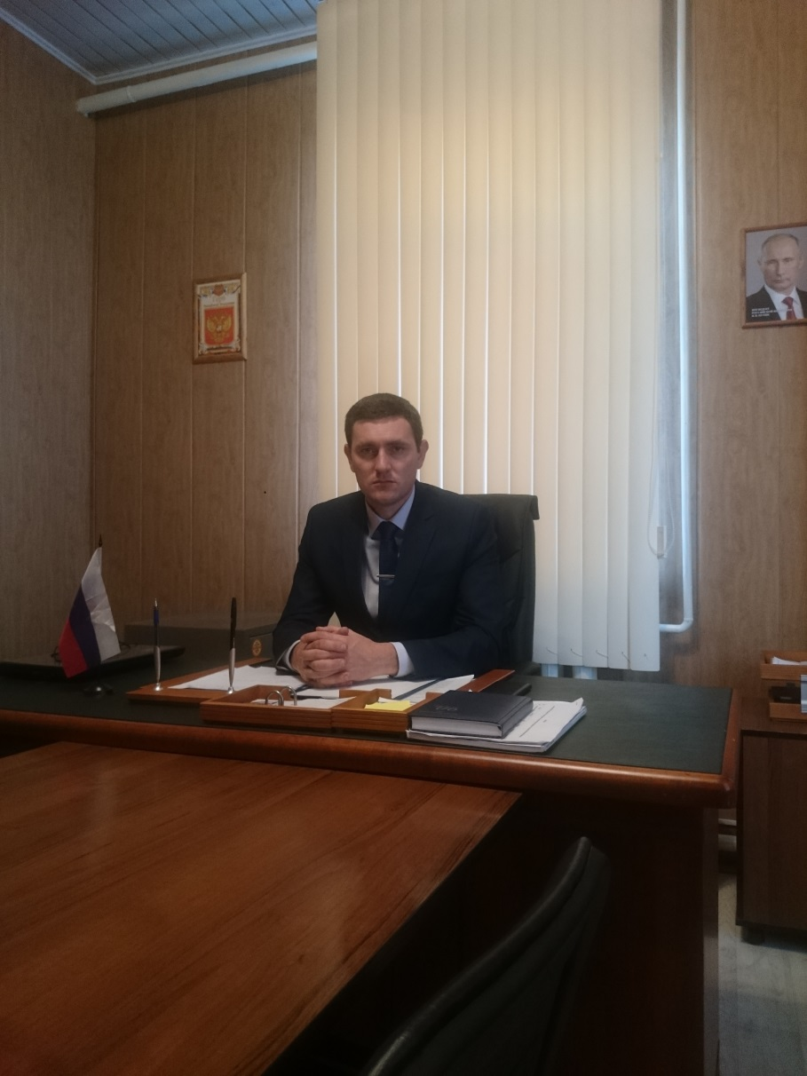
Глава муниципального района «Тунгиро-Олёкминский район» Ефанов Михаил Николаевич
«Уважаемые дамы и господа! Приветствую Вас от имени администрации муниципального района «Тунгиро-Олёкминский район», и представляю Вашему вниманию инвестиционный паспорт муниципального района!
Экономика района представлена золотодобывающими предприятиями горнодобывающей промышленности, малого и среднего бизнеса.
Мы активно заинтересованы и приглашаем к сотрудничеству потенциальных партнеров и инвесторов, способных создать новые производства, реализовать свои инвестиционные проекты, оказать нам помощь в развитии инфраструктуры.
Мы приглашаем Вас к сотрудничеству в развитии экономической и социальной сфер нашего района и гарантируем защиту инвестиций.
Мы заинтересованы в развитии взаимовыгодных партнерских отношений!»

Slide 3
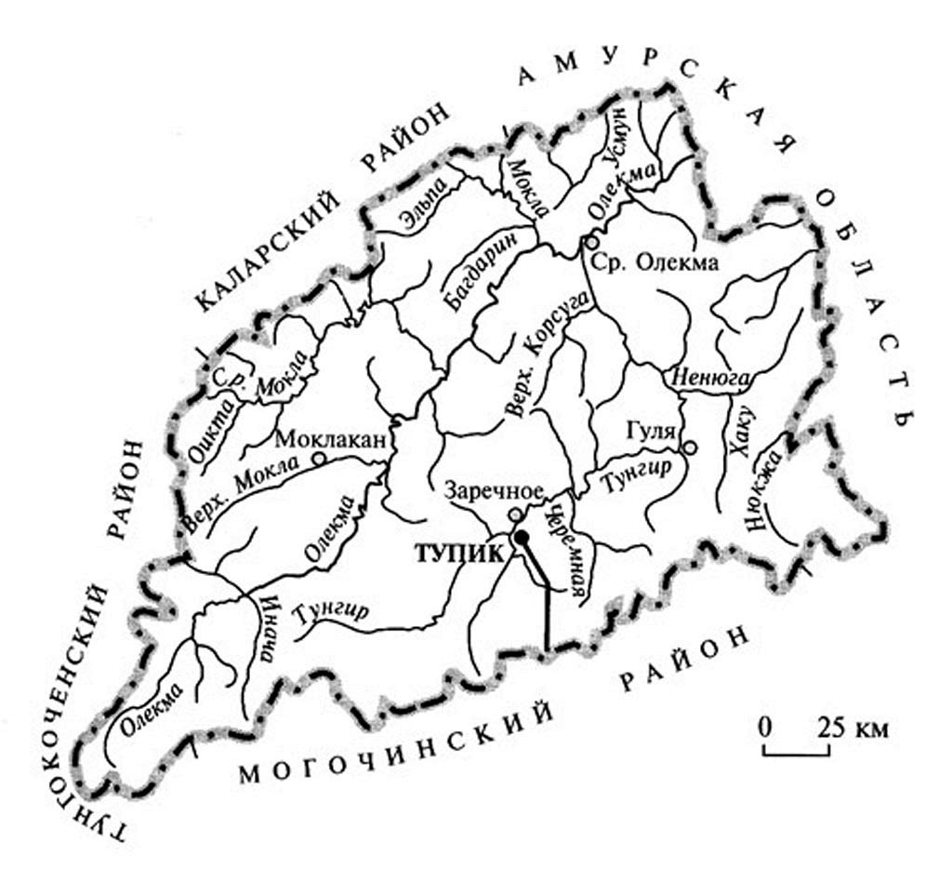
География
Район расположен на северо-востоке Забайкальского края. На востоке граничит с Амурской областью, на севере – с Каларским районом, на юге – с Могочинским, на западе – с Тунгокоченским районами Забайкальского края.
Рельеф преимущественно горный. Площадь района составляет 42,8 тыс. кв. км.
Район приравнен к районам Крайнего Севера.
Административный центр – село Тупик.

Slide 4
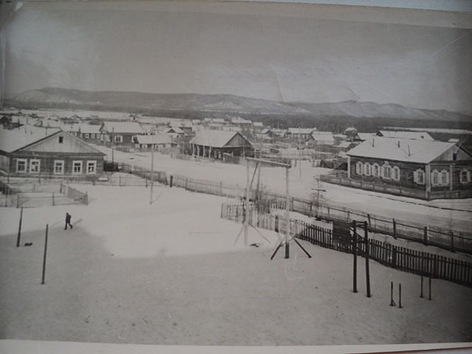
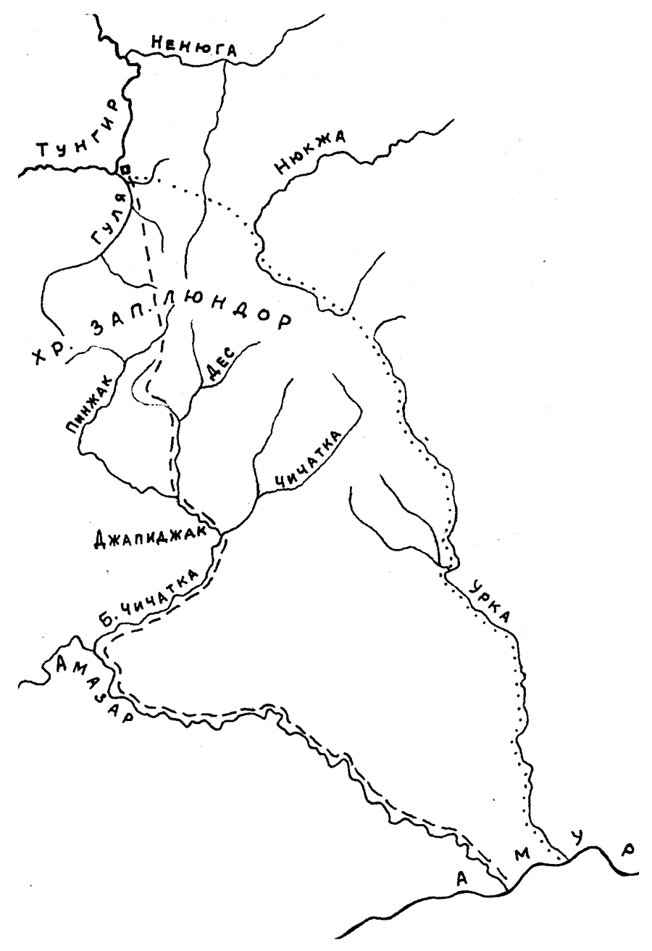
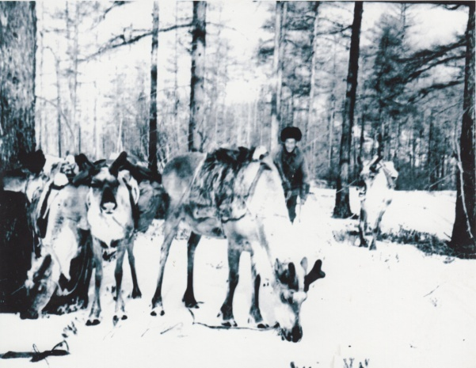
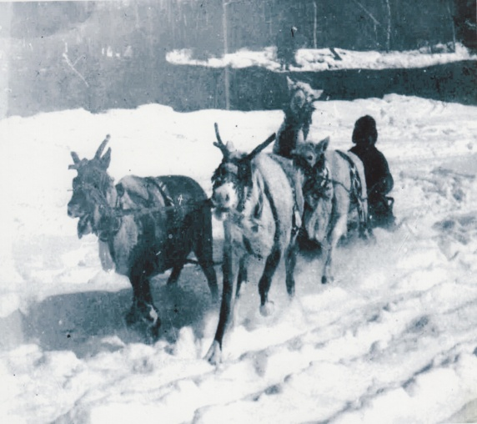
История Тунгиро-Олёкминского района
В 1643 г. на р. Олекме появился промышленник Григорий Выжевцев
В 1647 г. на р. Олекме останавливалась артель зверопромышленников
В 1912 г. поиск удобных путей в Якутию проводил «Дорожный Отряд ВЫСОЧАЙШЕ Командированной Амурской Экспедиции»
6 января 1927 года
образовался Тунгиро-Олёкминский район с центром в с. Тупик

Slide 5
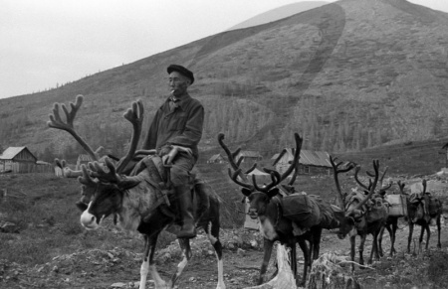
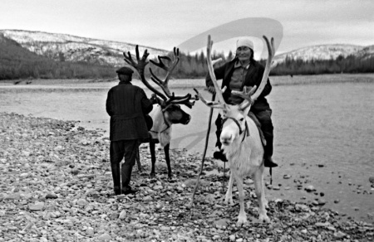
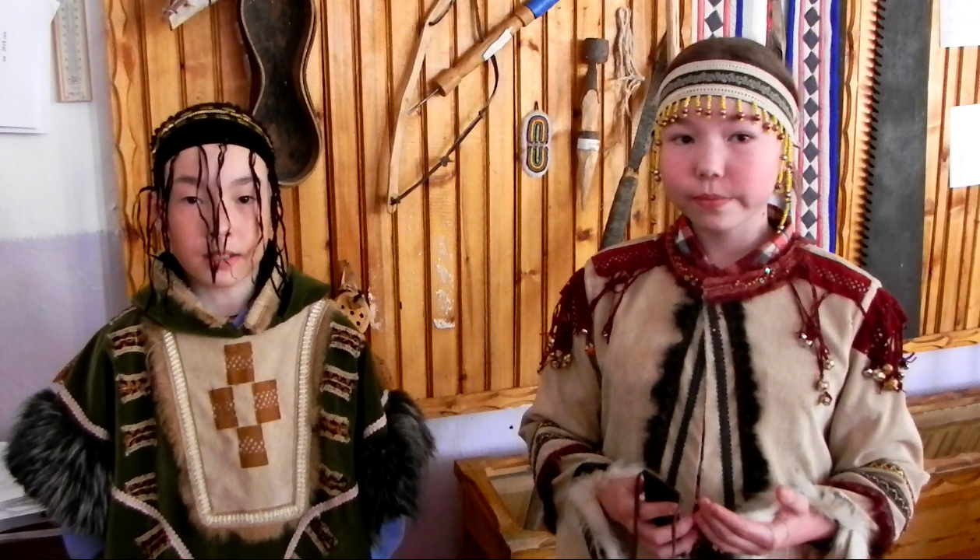
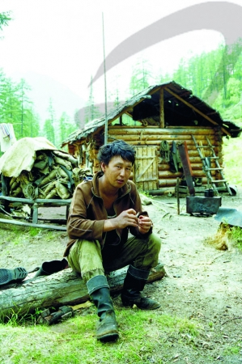
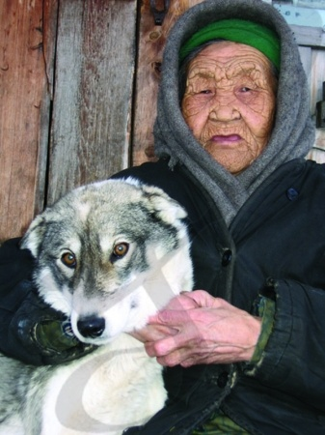
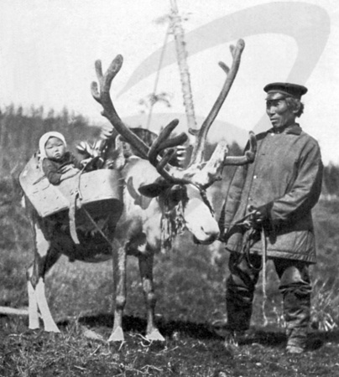
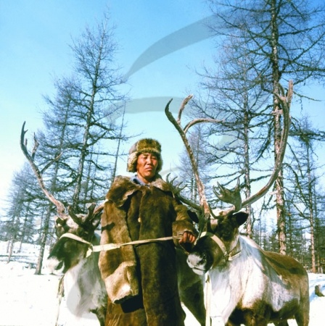
Этническая история эвенков уходит корнями в каменный век Восточной Азии и Южной Сибири. С VI–VII вв. эвенки успешно занимались оленеводством
Для содействия в развитии традиционного промысла и уклада жизни эвенков в Тунгиро-Олёкминском районе создана Ассоциация коренных малочисленных народов Севера численность эвенков по состоянию
на 01.01.2019 г.-298 человек
Notes:
5

Slide 6
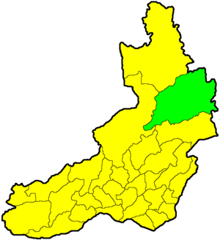
Климатические условия
В районе преобладает резко-континентальный климат, с холодной продолжительной зимой и коротким относительно теплым летом. Зимний период суровый с преобладанием низких температур: в декабре-январе до -45-50˚ мороза, в отдаленных населенных пунктах до -55˚.
Средняя продолжительность безморозного периода составляет 65 дней, а в с. Моклакан 54 дня.

Slide 7
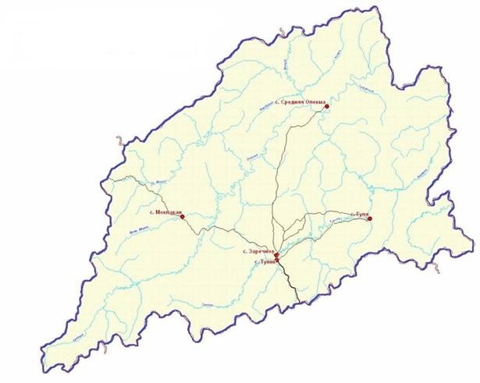
Административно-территориальное деление
Тунгиро-Олёкминский район состоит из 2-х сельских поселений и межселенной территории.
СП «Тупикское» - с. Тупик
СП «Зареченское» -
с. Заречное
Межселенная территория
(Средняя Олёкма – 324 км.,
Моклакан – 128 км.,
Гуля – 158 км.)

Slide 8
Трудовые ресурсы
Численность населения района – 1340 человек.:

Slide 9
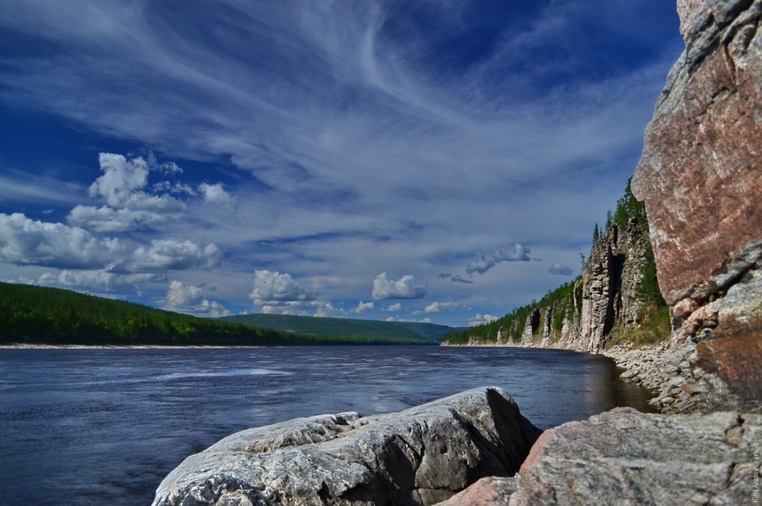
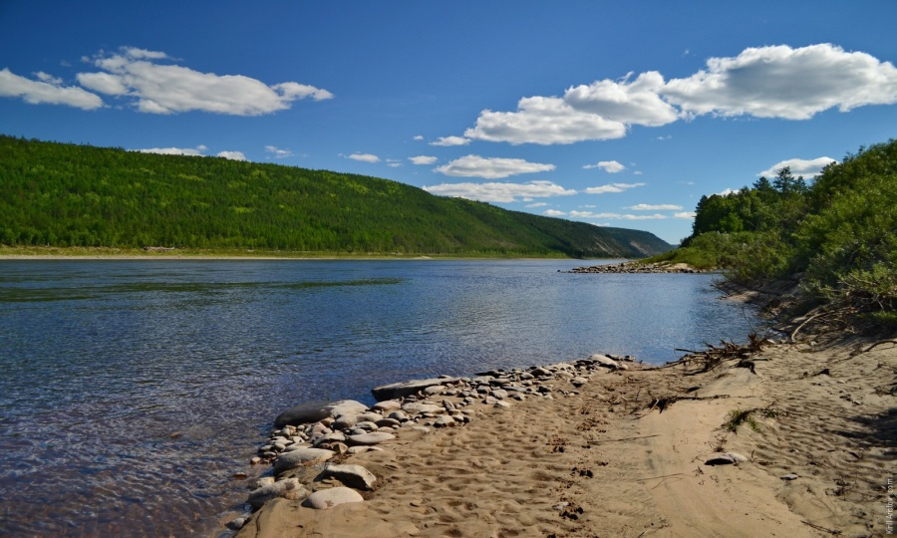
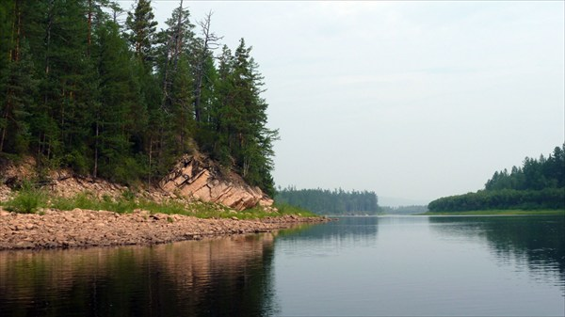
Водные ресурсы

Slide 10
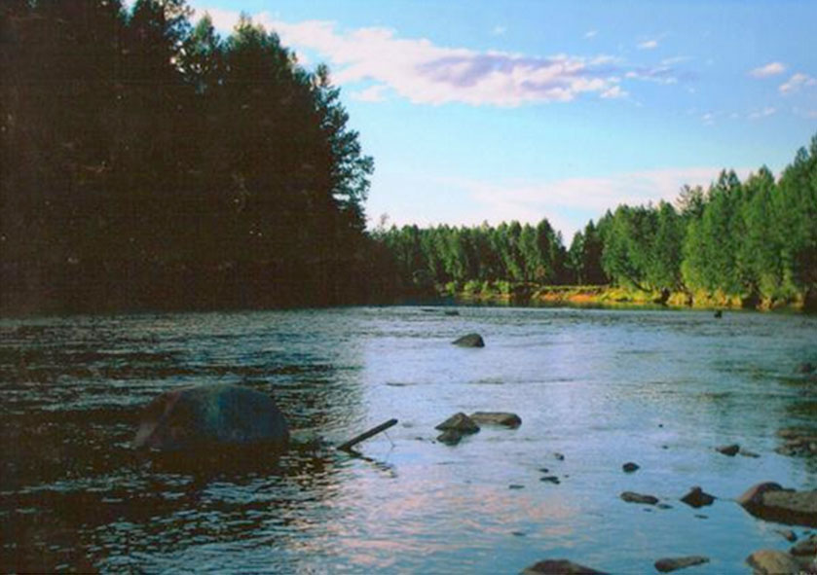
Ресурсы поверхностных вод связаны с протеканием по территории района основных рек Олекма и Тунгир, питание рек смешанное: дождевые воды 50-60%, талые снеговые 30-40%, подземные от 8-10%. Река Олекма является главным притоком в верховье реки Лены.
Озерность территории района очень низкая и составляет 0,05 % при значениях этого показателя в среднем по Забайкальскому краю 0,5%. В среднем на 100 кв.км. территории района приходится около четырех озер. Подземные воды (данные по скважине с. Тупик) на небольшой глубине в основном щелочные и обладают повышенным содержанием фтора, поэтому в районе для водоснабжения объектов и населения используется поверхностная вода ключа Серпуг и рек Бугарихта и Тунгир.

Slide 11
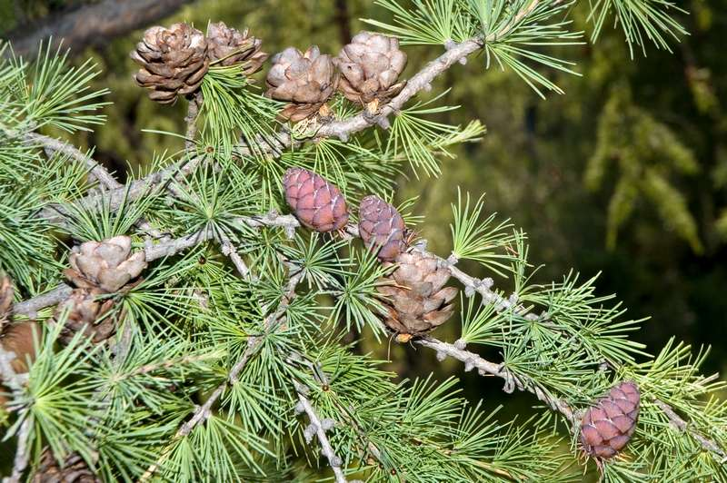
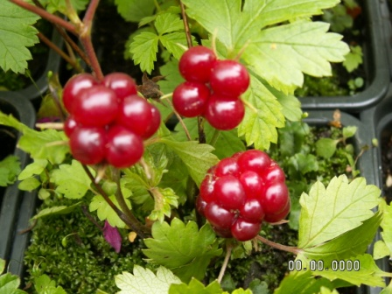
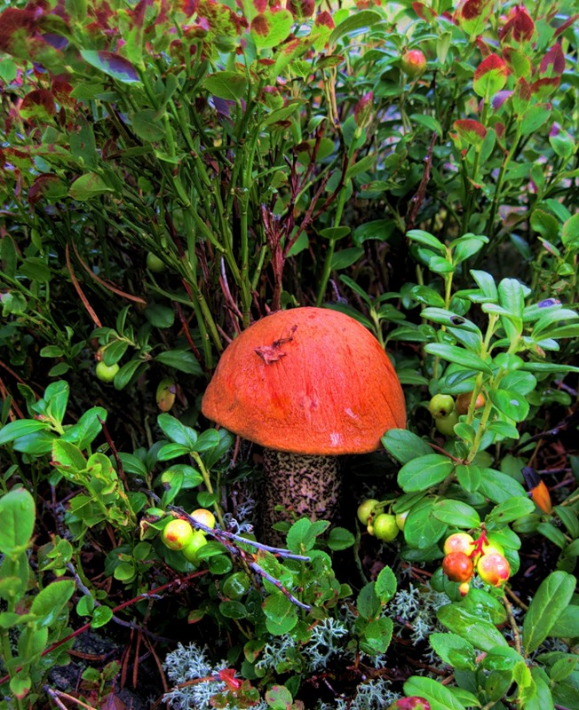
Лесные ресурсы

Slide 12
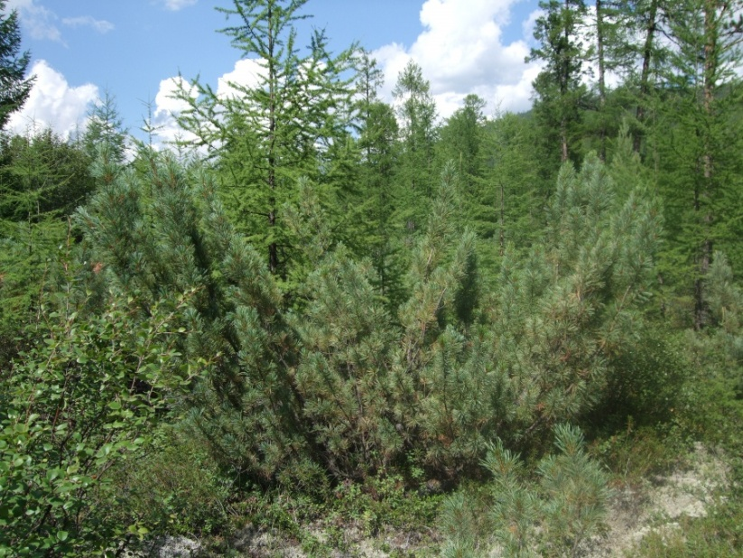
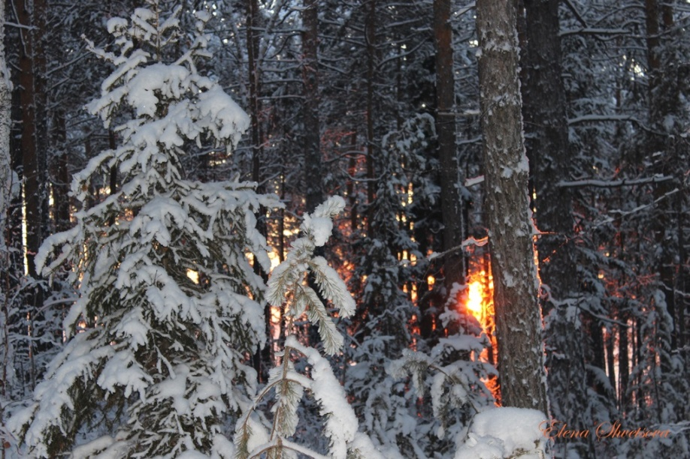
На земли лесного фонда приходится 99% всей площади земельного фонда 42,44 тыс.га. Леса горно-таежной зоны Забайкалья преимущественно хвойные с преобладанием лиственницы Гмелина, которая более приспособлена к северным суровым условиям. Сосна, сосновые боры встречаются редко.
В горах произрастает кедровый стланик, который является полудревесной формой кустарника. Распространение ели сибирской крайне ограниченно. Вечная мерзлота и окисленные почвы негативно сказывается на качестве заготовленной лесной продукции, производстве различного вида пиломатериалов. Объемы заготовки и переработки леса в районе незначительные.
Дикорастущие ресурсы: представлены ягодниками кустарниками: голубика, брусника, морошка, княжника, дикая смородина, жимолость, клюква и моховка. В урожайные годы в районе производится заготовка брусники и голубики.
Лекарственные растения представлены багульником болотным, брусникой, белозером болотным, трехлистником водяным, кровохлебной антечной, можжевельником сибирским, подорожником, тимьяном даурским (чабрец), чагой (березовый гриб) и другими.

Slide 13
Структура промышленного производства

Slide 14
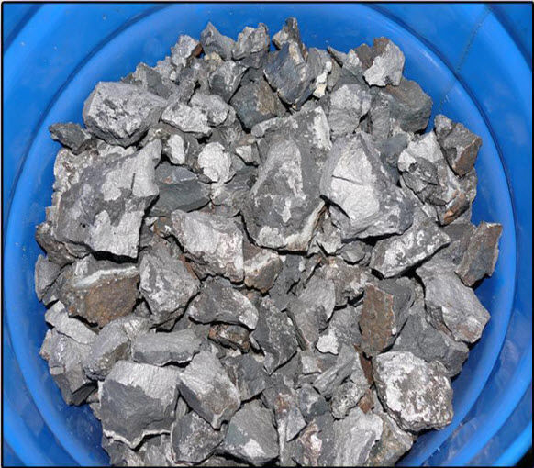
Промышленное производство

Slide 15
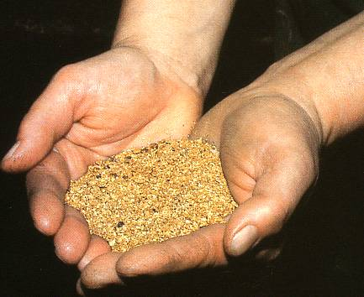
Промышленное производство в районе представлено главным образом добычей полезных ископаемых- добычей россыпного золота.
Началом разработки месторождений золота являются 1842-1843 годы. В районе артели старателей приступили к освоению золотоносных россыпей на реке Бугарихта и ее притоку Бухта. С 1972 года начала действовать старательская артель «Забайкалье», с 1982 года артели «Тунгир» и «Урюм» на месторождениях «Бухта-Бугарихтинское», «Джегдачинское», «Черемная» и других объемы добытого и реализованного золота в 1988 г. составили 424 кг. Артели занимались строительством и ремонтом жилья, дорог, оказывали помощь в развитии социальной сферы района. В настоящее время золотодобычу ведут золотодобывающая компания ООО «Мокла» ЗАО «Урюм», ООО «Черемная», ООО «Королевское», ООО «Руспром». Доля золота в структуре промышленной продукции района составляет 99%.
Прогнозные ресурсы золота по Бухтинскому составляют 9 тонн, по Верхнее-черемному 16 тонн, при среднем содержании 3 грамма/тонну.
Золотодобывающие предприятия: ООО «Мокла», ЗАО «Урюм», ООО «Королевское», ООО «Руспром», планируют стабилизировать объёмы добычи золота на уровне 400 кг.
Объем добычи драгоценного металла составил 1110,0 млн. рублей (2018) до 1155,1 млн. руб. (2019).
В районе имеется большой объем разведанных запасов молибдена, аналогичное по масштабам Жирекенскому, месторождение «Столбовое» расположено в верховье реки Тунгир в 50 км. севернее Транссибирской железнодорожной магистрали. Среднее содержание молибдена в рудах 0,1% и выше. Проявление каменного угля и других видов минеральных ресурсов в районе полностью не разведаны.

Slide 16
Горнодобывающая промышленность – основа экономики района
Наименование месторождения | Тип полезного ископаемого | Запасы | Кто разрабатывает
Бухта-Бугарихтинское | Золото россыпное | А+В+С1 – 1219 кг. С2 – 26 кг. Забалансовые – 81 кг. | ООО «Мокла» по договору подряда ЗАО «Урюм»
Олёкма с притоками Венегер и Селеур | Золото россыпное | Р1 – 233 кг. Р2 – 257 кг. Р3 – 950 кг. | ООО «Алхея»
Итака - Тунгирикан | Золото россыпное | Р2 – 248,6 кг. | ООО «Яблоневое»
Эрен | Золото россыпное | С1 – 363 кг. Забалансовые С1 – 45 кг. | ООО «Руспром»
Кавыктакан | Золото россыпное | С1 – 142 кг. С2 – 34 кг. Забалансовые С1 – 20 кг. | ООО «Королевское»
Кудуинское | Золото россыпное | В – 154 кг. С1 – 6 кг. Забалансовые В – 33 кг. | -

Slide 17
Добыча полезных ископаемых

Slide 18
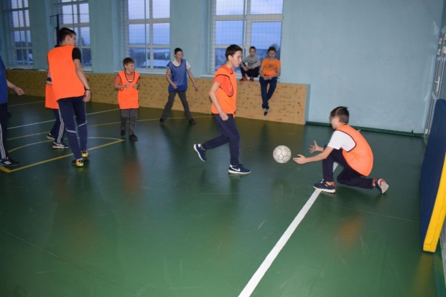
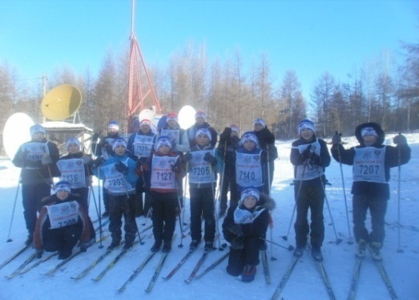
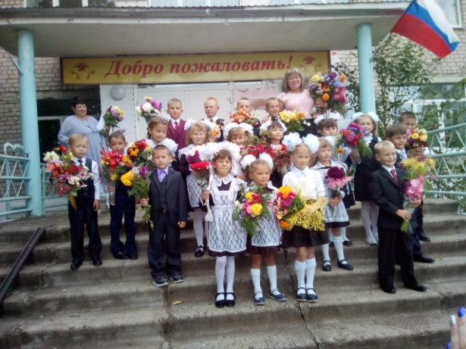
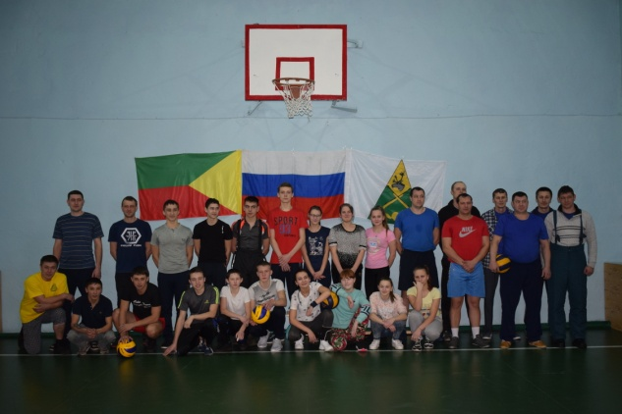
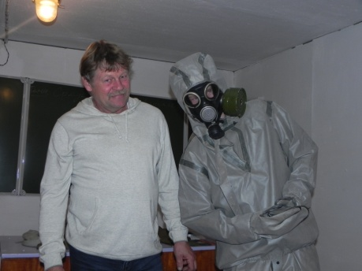
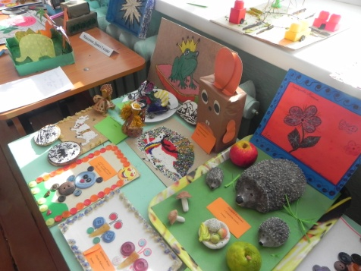
Образование
Структура: дошкольные образовательные учреждения – 3, филиал ДОУ – 1, общеобразовательные учреждения – 2, пришкольный интернат – 1.
Число учащихся – 186, воспитанников ДОУ – 84.

Slide 19
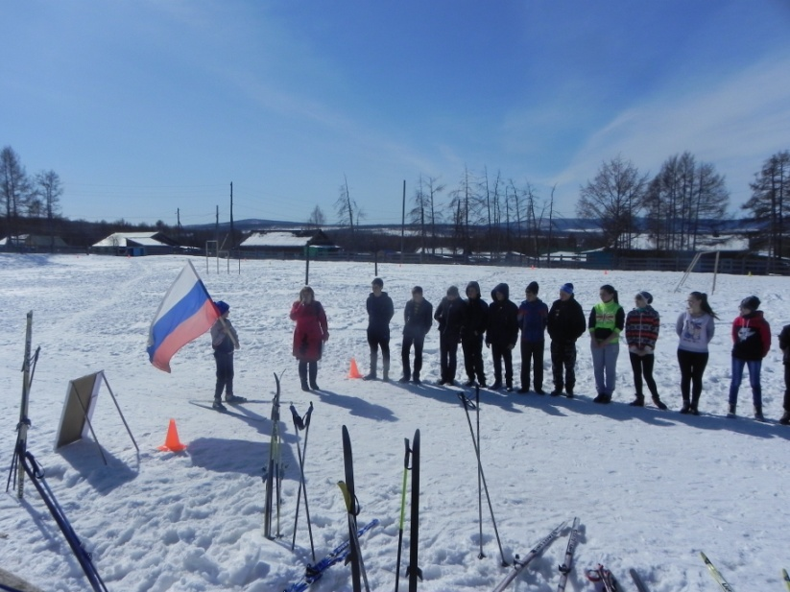
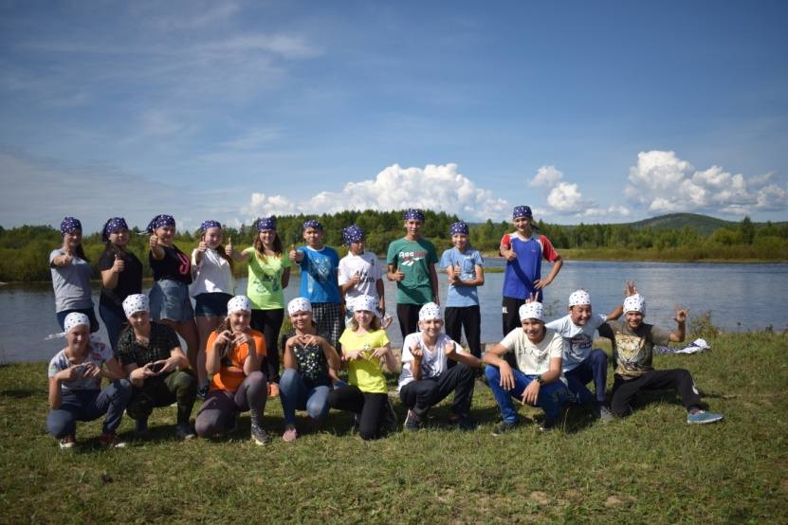
Направления работы
Спортивное: секции по волейболу для школьников, баскетболу, футболу, проведение спартакиады.
Туристическое краеведение.
Изучение эвенкийской культуры, преподавание эвенкийского языка.
В 2019 г. в МБОУ «Тупикская СОШ» были установлены теплые туалеты на сумму 1194,8 тыс.руб.
Запланирован ремонт школы по замене электропроводки и электросетевого оборудования.

Slide 20
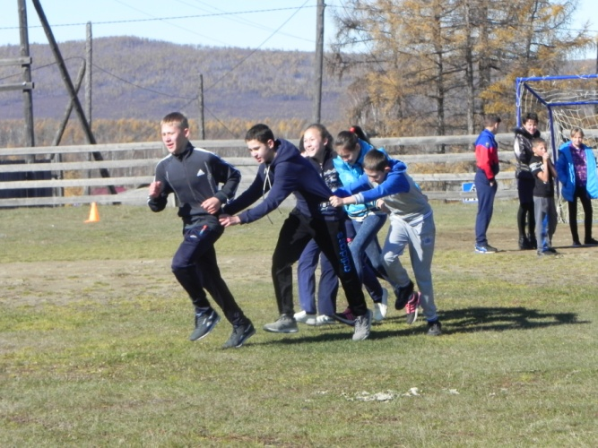
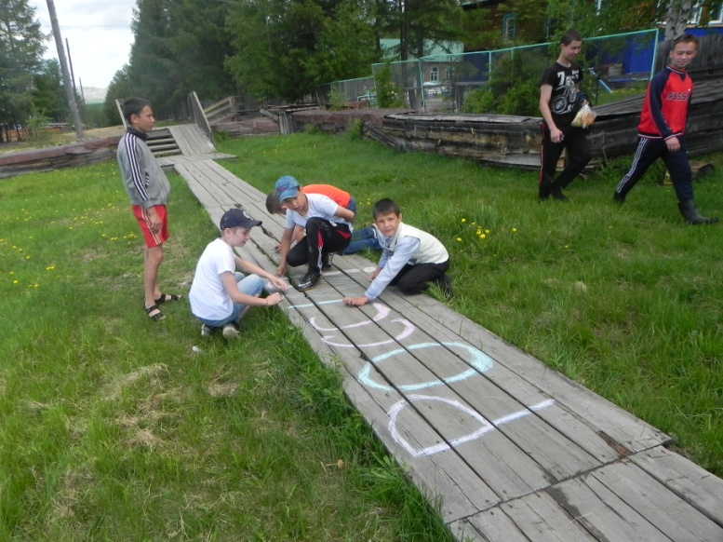
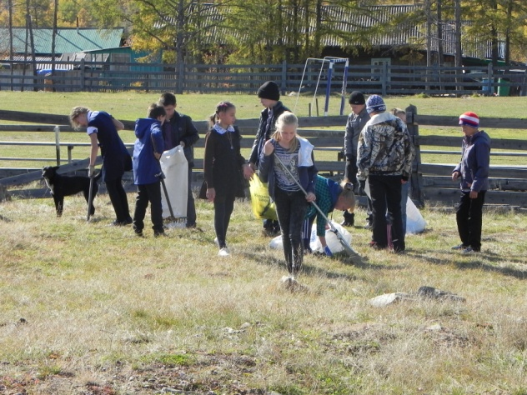
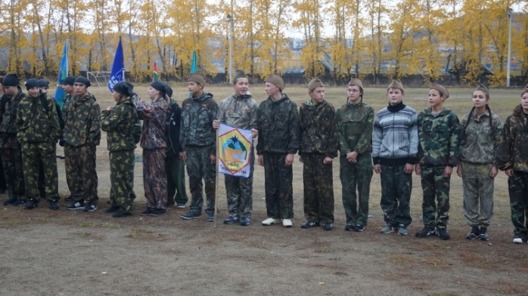
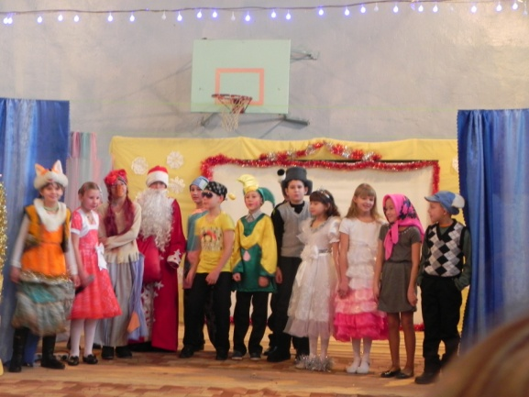
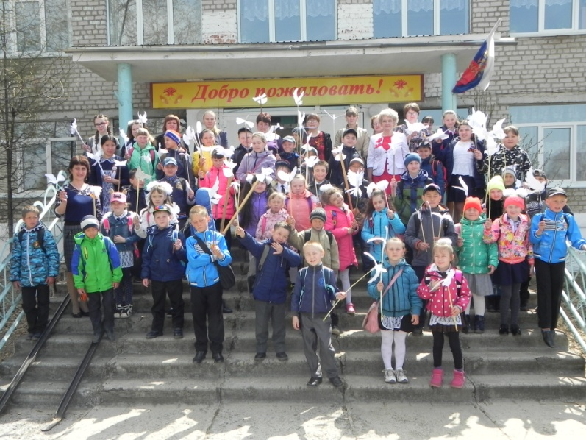
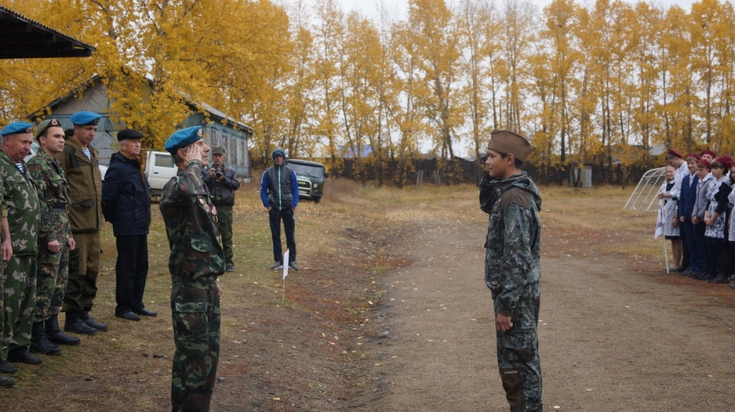

Slide 21
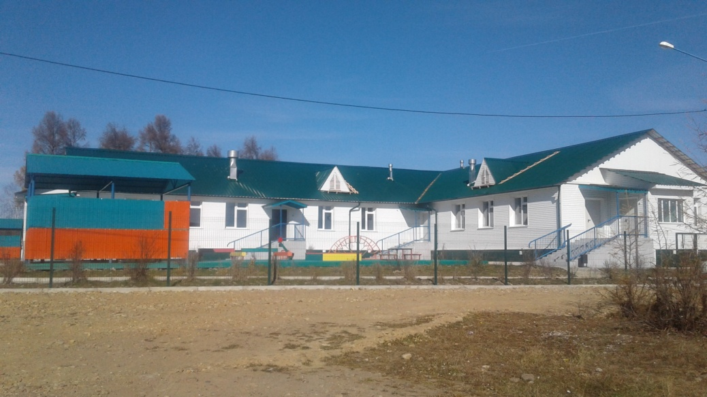
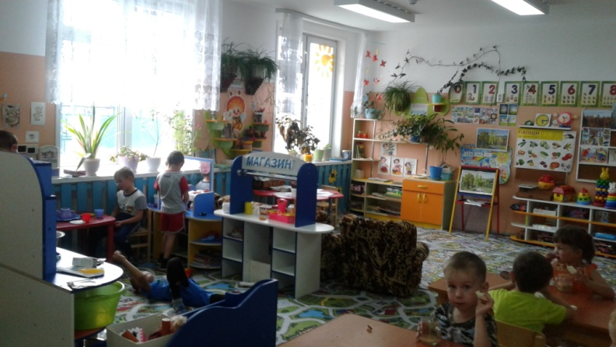
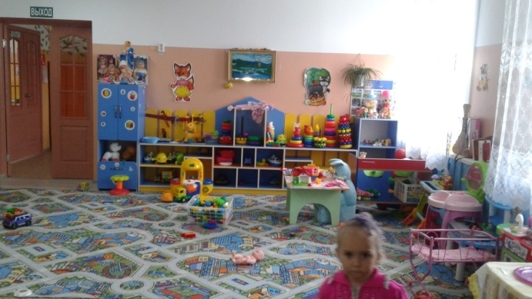
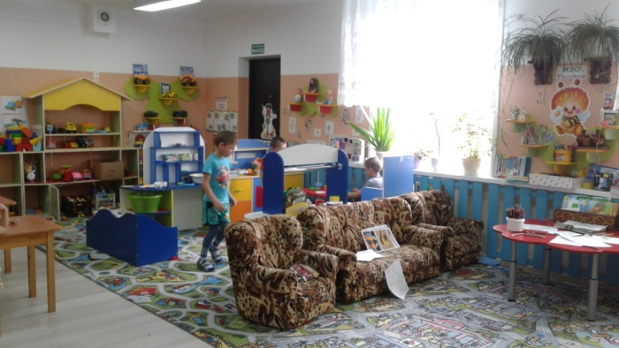
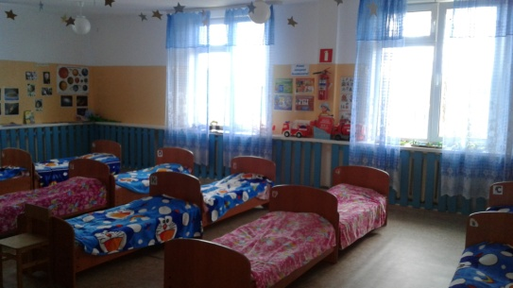
Принят в эксплуатацию детский сад
с. Заречное на 40 мест.
В 2020 г. планируется оснащение уличным игровым оборудованием и инвентарём МБДОУ «Тупикский детский сад Солнышко»

Slide 22
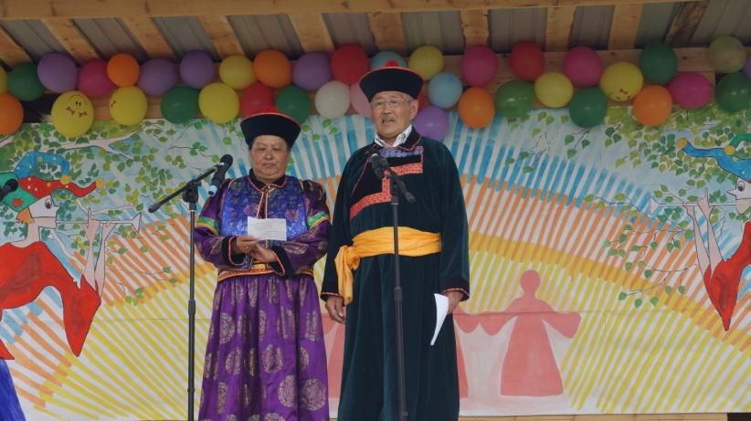
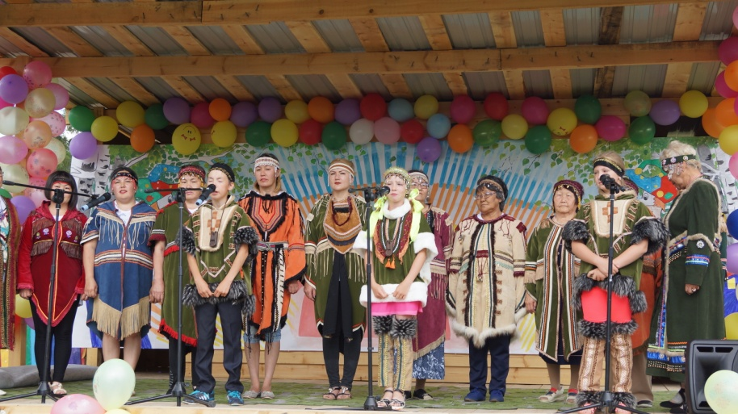
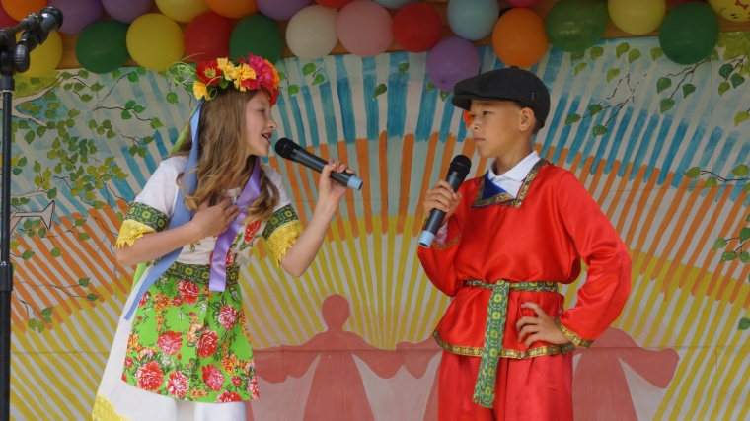
Культура и спорт
На территории района действуют: 1 районный центр досуга и 3 филиала, 1 районная центральная библиотека и 3 филиала, 1 спортивно-молодежный центр «Авгара», волейбольная площадка, хоккейная коробка, пришкольный стадион.

Slide 23
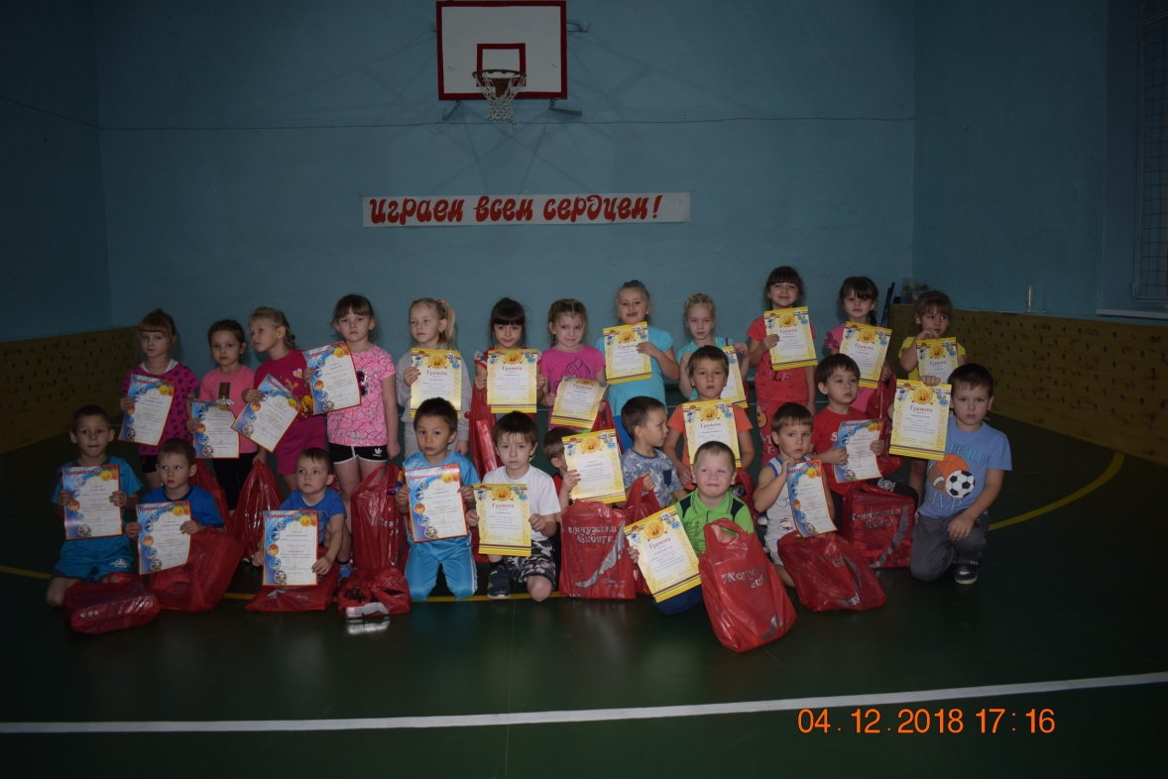
Ежегодно на территории района проводится лыжная гонка «Лыжня России», в которой приняли участие около 30 человек.
Впервые была проведена Спартакиада дошкольников (приняли участие 24 ребенка).
Ежегодно проводится предновогодний турнир по волейболу среди организаций.
В районе действуют следующие секции: волейбол для школьников и для взрослого населения, футбол, баскетбол, секции по настольному теннису.

Slide 24
В 2019 году в районной библиотеке установлена программа ИРБИС - система автоматизации библиотек, создан сайт biblioteka-tungir.chita.muzkult.ru;
В 2020 году будет проведена разработка проектной сметной документации под строительство спортивного зала в с. Тупик;
В 2020 г. будут установлены уличные тренажерные комплексы в с. Тупик и с. Заречное

Slide 25
Здравоохранение
Государственное учреждение Здравоохранения «Могочинская Центральная районная больница» Участковая больница с. Тупик.
3 фельдшерско-акушерских пункта. В 2019 г. проведен текущий ремонт здания Участковой больницы с. Тупик, отремонтирован рентген аппарат
Среднегодовые показатели работы Участковой больницы с. Тупик за 2019 г.
Наименование: | Количество:
 |  | в т.ч. коренные малочисленные народы Севера
1. Число посещений по поликлинике | 5675 | 902
2. Число пролеченных больных в стационаре | 216 | 23

Slide 26
Малый и средний бизнес
Количество индивидуальных предпринимателей
2016 г. – 22
2017 г. – 19
2018 г. – 22
2019 г. - 19
Оборот малых предприятий
2016 г. – 96,7 млн.
2017 г. – 95,7 млн.
2018 г. – 95,2 млн.
2019 г. – 89,8 млн.

Slide 27
Осуществляет свою деятельность пекарня «Хлебный двор», ИП Русина И.С.
Ежедневно в пекарне производится около 50 булок хлеба разных сортов.
Так же выпекаются кондитерские изделия: булочки, пирожки, пицца.

Slide 28
Инфраструктура поддержки малого предпринимательства
Совет предпринимателей при администрации муниципального района «Тунгиро-Олёкминский район»: создан в целях содействия развитию малого предпринимательства, привлечения малого бизнеса к решению социально-экономических задач на территории муниципального района «Тунгиро-Олёкминский район» (контактный тел. 8 (30263)31-1-90). Муниципальная программа, содержащая мероприятия, направленные на развитие субъектов малого предпринимательства в муниципальном районе «Тунгиро-Олёкминский район» на 2019-2021 годы: основной целью программы является обеспечение благоприятных условий для увеличения количества субъектов малого предпринимательства, их развития и обеспечения конкурентоспособности.

Slide 29
Финансовые институты
В районе работает Дополнительный офис № 8600/078 ПАО «Сбербанк»

Slide 30
Связь
На территории района функционирует один оператор сотовой связи «МТС».
Услуги почтовой связи оказывает отделение связи УФПС Забайкальского края – филиал ФГУП «Почта России», входящий в состав Читинского почтамта.
Оператором телефонной проводной связи является ПАО «Ростелеком».
Доступ в интернет осуществляется ЗАО «Сетьтелеком».

Slide 31
Инженерная инфраструктура
Количество котельных – 3 (муниципальные).
Протяженность сетей теплоснабжения – 1 км.
Протяженность линий электропередач – 182 км.

Slide 32
Строительство
В 2019 году из средств местного бюджета завершено строительство двух домов в с. Тупики в с. Заречное

Slide 33
Дорожный фонд
Протяженность дорог составляет – 82,96 км, из них 50 км – регионального значения, 32,96 км – местного значения; 610 км – автозимники.
В 2019 году в дорожный фонд поступило 1788,0 тыс. рублей, израсходовано 1965,8 тыс. руб. (373,0 тыс. рублей – с 2018 года). Приобретено уличное освещение на сумму 365,0тыс.руб. и приобретены и установлены дорожные знаки на сумму 127,2 тыс.руб.

Slide 34
Налоговый потенциал
Доля налоговых поступлений от общего объема доходов консолидированного бюджета в 2019 году составила – 36,2%.

Slide 35
Основные направления повышения конкурентоспособности Тунгиро-Олёкминского района (из Комплексной программы развития района до 2020 года)
№ п/п | Приоритетные направления экономической деятельности, обеспечение местными ресурсами | Конкурентоспособные продукты и услуги
1 | I. Недропользование Создание условий для развития горнодобывающей промышленности Реализация проекта «Добыча россыпного золота» на месторождениях «Бухтинское», «Бугарихтинское», «Кавыктакан» и «Большие Сайбичи» позволит на 50% увеличить объемы добычы золота. Содействие в завершении геологоразведочных работ месторождения р. Олёкма с притоками Венегер и Селеур. | Золото – гарант экономической стабильности государства
2 | II. Лесопользование Создание условий для развития предприятий по углубленной переработке древесины. | Продукция переработки древесины
3 | III. Развитие энергетики Завершение проекта «Развитие локальных систем малой энергетики для улучшения качества электроснабжения населения в труднодоступных местах проживания коренных малочисленных народов Севера: Моклакан, Средняя Олёкма, Гуля». Реконструкция электросетевого комплекса района. | Тепловая и электрическая энергия
4 | IV. Природопользование Развитие традиционных отраслей хозяйствования коренных малочисленных народов Севера: охотничьего хозяйства, рыболовства, сбора и переработки дикоросов. | Промысловая пушнина, мясо диких промысловых животных, рыба. Продукция из дикорастущих ягод и грибов.
5 | Развитие традиционной отрасли северного хозяйства-оленеводства | Мясо-оленина, меховое сырье (шкуры, камусы) и изделия из него.

Slide 36
Муниципальные программы, финансируемые из бюджета муниципального района «Тунгиро-Олёкминский район» в 2019 году
№ | Наименование программы | Фактическое исполнение, тыс. руб.
1 | 2 | 3
1 | «Экономическое и социальное развитие коренных малочисленных народов Севера в муниципальном районе «Тунгиро-Олёкминский район» 2016-2018 гг.» | 136,0
2 | «Социальная поддержка населения муниципального района «Тунгиро-Олёкминский район» на 2018 г.» | 857,2
3 | «Поддержка и развитие малого предпринимательства в муниципальном районе «Тунгиро-Олёкминский район» Забайкальского края на 2016-2018 г.» | -
4 | «Комплексное развитие систем коммунальной инфраструктуры муниципального района «Тунгиро-Олёкминский район» на 2016-2020 гг.» | 452,4
5 | «Комплексное развитие транспортной инфраструктуры в муниципальном районе «Тунгиро-Олёкминский район» на 2018-2020 гг.» | 1965,8
6 | «Развитие физической культуры и спорта в муниципальном районе «Тунгиро-Олёкминский район» на 2018 г.» | 615,0

Slide 37
1 | 2 | 3
7 | «Культура муниципального района «Тунгиро-Олёкминский район» на 2018 г.» | 306,0
8 | «Переселение граждан Тунгиро-Олёкминского района из аварийного жилищного фонда (2017-2019 гг.)» | 2171,3
9 | «Доступная среда на 2017-2020 годы» | 0
10 | «Развитие образования в Тунгиро-Олёкминском районе на 2016-2020 годы» | 610,0
11 | «Привлечение молодых специалистов для работы в муниципальных учреждениях социальной сферы мр «Тунгиро-Олёкминский район» на 2019-2023 годы» | 718,8
12 | «Пожарная безопасность населения Тунгиро-Олёкминского района на период 2017-2019 гг.» | 748,9
13 | «Патриотическое воспитание граждан в муниципальном районе «Тунгиро-Олёкминский район» на 2017-2019 годы» | 70,1
14 | «Профилактика терроризма и экстремизма в муниципальном районе «Тунгиро-Олёкминский район» на 2017-2019 годы» | 535,1

Slide 38
Основные показатели социально-экономического развития муниципального района «Тунгиро-Олёкминский район»
№ | Наименование показателя | Единица измерения | 2015 г. | 2016 г. | 2017 г. | 2018 г. | 2019 г.
1 | Численность населения | человек | 1433 | 1328 | 1347 | 1341 | 1340
2 | Объем отгруженных товаров собственного производства, выполненных работ и услуг собственными силами (в действующих ценах каждого года) | млн. руб. | 713,29 | 1176,48 | 1443,44 | 1130,07 | 1177,6
3 | Валовая продукция сельского хозяйства во всех категориях хозяйств в личных подсобных хозяйствах (в действующих ценах каждого года) | млн. руб. | 6,5 | 6,8 | 6,09 | 7,2 | 7,42
4 | Объем инвестиций (в основной капитал) за счет всех источников финансирования – всего | млн. руб. | 84,8 | 9,0 | 14,0 | 18,33 | 10,4
5 | Фонд заработной платы работников организаций | млн. руб. | 150,3 | 238,0 | 265,9 | 287,0 | 259,0
6 | Среднесписочная численность работников организаций | человек | 483 | 723 | 737 | 649 | 515

Slide 39
№ | Наименование показателя | Единица измерения | 2015 г. | 2016 г. | 2017 г. | 2018 г. | 2019 г.
7 | Среднемесячная заработная плата одного работающего | руб. | 25935 | 27432 | 30068 | 36854 | 41909
8 | Оборот розничной торговли (в действующих ценах каждого года) | млн. руб. | 100,2 | 96,7 | 95,7 | 95,2 | 89,8
9 | Оборот общественного питания (в действующих ценах каждого года) | млн. руб. | 0,4 | 0,6 | 0,6 | 0,7 | 0,7
10 | Объем добычи полезных ископаемых
10.1 | золото | Кг. | 285,1 | 421,1 | 608,9 | 435,3 | 398,3
10.2 | золото | млн. руб. | 659,16 | 1115,8 | 1423,64 | 1110,01 | 1155,1
11 | Объем платных услуг населению (в действующих ценах каждого года) | млн. руб. | 7,1 | 7,3 | 3,021

Slide 40
Администрация муниципального района «Тунгиро-Олёкминский район» Забайкальского края
Адрес:673820, Забайкальский край,
Тунгиро-Олёкминский район, с.Тупик, ул.Нагорная, 22,
e-mail: econtupik@rambler.ru
Ефанов Михаил Николаевич - Глава муниципального района
«Тунгиро-Олёкминский район»,
Телефон/факс: 8-30(263)-3-11-02, 3-12-69
Самандаев Дашидондок Хандаевич - Первый заместитель Главы
Муниципального района «Тунгиро-Олёкминский район»,
телефон: 8-30(263)-3-11-24

Slide 41
«Тунгиро-Олекминский район» - это территория больших возможностей,
имеющая особую привлекательность для создания динамично развивающегося производственного сектора экономики, устойчивого развития отраслей традиционного хозяйствования: оленеводство, охотничьего хозяйства и рыболовства.
Сегодня в районе создан благоприятный инвестиционный климат.
Мы приглашаем к сотрудничеству Вас, уважаемые представители бизнеса, руководители предприятий и организаций Забайкальского края, всей нашей страны для внедрения на территории района инвестиционных проектов.
Рассмотрим любые предложения, которые будут взаимовыгодны для дальнейшего развития нашего района.
Благодарим за внимание!

